Slide 1






Final Project Data Science
ANALYSIS PAYMENT DEFAULT ON HOMECREDIT

Slide 2








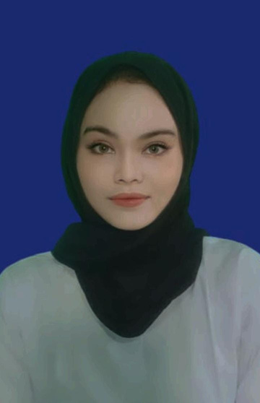
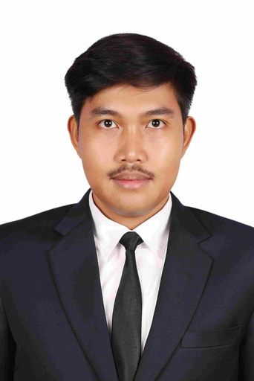

Meet Our Team
OCTAGRAM
Aldi Vibriani
Alfriando C Vean
Andiny Lusy Septiariany
David Yudha Prasetya
(Team Leader)
(Data Scientist)
(Business Intelligence)
(Data Analyst)
Nur Alifa Zahra
Ramadhian Ekaputra
Reza Yulhansyah
(Business Intelligence)
(Data Analyst)
(Data Scientist)

Slide 3





OCTAGRAM
Outline
Data Pre-Processing
Machine Learning
Business Recomendation
Background
EDA & Insight

Slide 4

OCTAGRAM
Background
Problem
Goals & Objectives
Business Metrics

Slide 5


OCTAGRAM
Background Project
Home Credit adalah perusahaan pembiayaan global yang berfokus pada pemberian pinjaman konsumen, terutama kepada pelanggan yang belum terlayani oleh layanan perbankan tradisional.

Slide 6






What is the Problem?
OCTAGRAM
OCTAGRAM
Menurut survey dari Survey of Consumer Expectations (SCE) Credit Access Survey, terjadi peningkatan penolakan pengajuan pinjaman kredit dari 0.9% menjadi 21% di Tahun 2024 (newyorkfed.org, 2024). Salah satu yang menjadi penyebab pengajuan ditolak adalah kurangnya credit history customer dan ketatnya spesifikasi yang harus dipenuhi agar pengajuan pinjaman dapat diterima (rocketmortgage, 2023., Backendsnews, 2022).
Rejected Data

Slide 7




What is the Problem?
OCTAGRAM
Tantangan bagi HomeCredit adalah banyaknya masyarakat yang tidak mempunyai rekening bank dan credit history (rocketmortgage, 2023., Backendsnews, 2022)
Home Credit berkomitmen untuk layanan pinjaman yang responsible, reliable, dan affordable, termasuk untuk customer yang kurang credit history (homecredit.co.in, 2024)

Slide 8


What is the Problem?
OCTAGRAM
Kenapa harus Machine Learning?
Dengan Machine Learning, HomeCredit dapat menilai kemungkinan gagal bayar dari berbagai peminjam
61% pengambilan keputusan dalam bisnis menekankan penerapan AutoML
Menurut McKinsey, perusahaan yang mengadopsi AI dan ML mencacat peningkatan produktivitas hingga 40%
Boston Consulting Group melaporkan bahwa perusahaan yang menggunakan AI dapat mengurangi biaya operasional hingga 20-30%

Slide 9

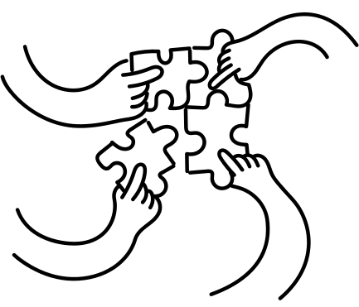


OCTAGRAM
Our Goals & Objective
Mengidentifikasi nasabah gagal bayar (default rate) dengan lebih akurat.
Objective
Menggunakan Machine Learning untuk menentukan nasabah yang terdeteksi default (karena tidak ada riwayat kredit). Namun, bisa melakukan pinjaman dengan limit menyesuaikan dari total pendapatan
Goals

Slide 10



OCTAGRAM
Business Metrics
Credit Default Rate
Mengukur persentase jumlah orang yang gagal bayar setelah pengajuan pinjaman.

Slide 11
OCTAGRAM
EDA & Insight

Slide 12



Dataset
DATASET | Rows | Columns
Application Train | 307.511 | 122
Application Test | 48.744 | 121
Bureau | 1.716.428 | 17
Bureau Balance | 27.299.925 | 3
Previous Application | 1.670.214 | 37
Credit Card Balance | 3.840.312 | 20
Pos Cash Balance | 10.001.358 | 8
Installment | 13.605.401 | 8
OCTAGRAM
Notes:
"Proyek ini menggunakan 8 dataset utama yang saling terhubung untuk analisis data pinjaman dan membangun model prediksi:
1.
application_train/test.csv: Dataset utama untuk pelatihan/pengujian model. Kolom 'TARGET' pada train digunakan sebagai label target.
2.
application_test.csv: Dataset pengujian model tanpa label 'TARGET'
3.
bureau.csv: Data pinjaman klien dari lembaga lain, satu baris per pinjaman.
4.
bureau_balance.csv: Saldo bulanan dari pinjaman di bureau.csv, menunjukkan perilaku pembayaran.
5.
previous_application.csv: Data aplikasi pinjaman sebelumnya di Home Credit, mencakup parameter pinjaman.
6.
credit_card_balance.csv: Saldo bulanan pinjaman kartu kredit, menunjukkan perilaku penggunaan.
7.
POS_CASH_balance.csv: Saldo bulanan pinjaman POS/tunai, memberikan wawasan perilaku pembayaran.
8.
installments_payments.csv: Catatan pembayaran cicilan, termasuk jumlah dan tanggal pembayaran.
Dataset ini memberikan informasi lengkap tentang data historis, perilaku pembayaran, dan aplikasi pinjaman, yang diintegrasikan untuk prediksi yang akurat."

Slide 13
Dataset
DATASET | Columns with Null | Sum of Duplicates
Application Train | 70 | 0
Application Test | 70 | 0
Bureau | 9 | 0
Bureau Balance | 0 | 0
Previous Application | 26 | 0
Credit Card Balance | 9 | 0
Posh Cash Balance | 3 | 0
Installment | 2 | 0
OCTAGRAM
Notes:
Overview:
Slide ini menampilkan informasi mengenai jumlah kolom dengan nilai kosong (null) dan jumlah data duplikat pada setiap dataset.
Penjelasan Dataset:
- Application Train: 70 kolom dengan nilai kosong, 0 data duplikat.
- Application Test: 70 kolom dengan nilai kosong, 0 data duplikat.
- Bureau: 9 kolom dengan nilai kosong, 0 data duplikat.
- Bureau Balance: Tidak ada kolom dengan nilai kosong, 0 data duplikat.
- Previous Application: 26 kolom dengan nilai kosong, 0 data duplikat.
- Credit Card Balance: 9 kolom dengan nilai kosong, 0 data duplikat.
- Posh Cash Balance: 3 kolom dengan nilai kosong, 0 data duplikat.
- Installment Payments: 2 kolom dengan nilai kosong, 0 data duplikat.
Kesimpulan:
Sebagian besar dataset memiliki kolom dengan nilai kosong, terutama pada Application Train dan Application Test. Tidak ada data duplikat pada seluruh dataset, yang merupakan hal positif untuk integritas data. Langkah berikutnya adalah menangani nilai kosong melalui teknik imputasi atau pembersihan data agar analisis dan model prediksi lebih akurat.

Slide 14
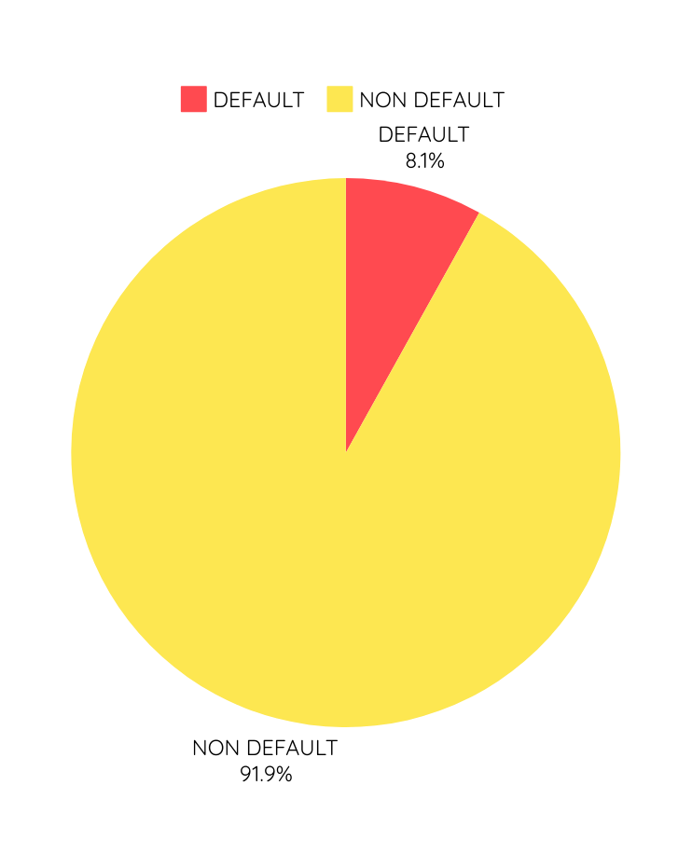



Proposi jumlah customer default vs non default
Label “TARGET” menjelaskan apakah seseorang default atau tidak dalam pembayaran kredit.
Pada data menunjukan sebanyak 91.9% Default dan 8.1% Not Default.
24825
282686
DEFAULT
NON DEFAULT
OCTAGRAM
Notes:
Overview:
Kolom 'TARGET' dalam dataset digunakan untuk menentukan apakah pelanggan mengalami default (gagal bayar) atau tidak dalam pembayaran kredit.
Proporsi Kategori:
- Sebanyak 91,9% atau 282.686 pelanggan termasuk dalam kategori non-default (mampu memenuhi kewajiban).
- Sebanyak 8,1% atau 24.825 pelanggan termasuk dalam kategori default (gagal membayar kredit).
Kesimpulan:
Proporsi ini menunjukkan adanya ketidakseimbangan kelas (class imbalance), di mana mayoritas pelanggan berada dalam kategori non-default.
Pentingnya Informasi:
Ketidakseimbangan ini perlu diperhatikan saat membangun model prediksi agar model tidak bias terhadap kelas mayoritas.

Slide 15
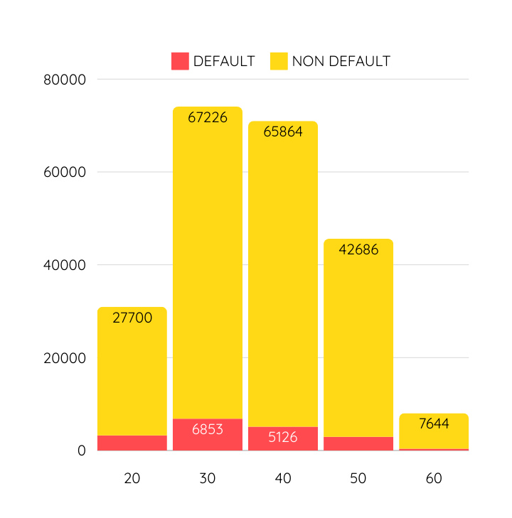

OCTAGRAM
Distribusi umur berdasarkan target
USIA | % TOTAL | % NON DEFAULT | % DEFAULT
20 | 13.12% | 88.29% | 11.71%
30 | 31.84% | 89.81% | 10.19%
40 | 31.19% | 92.22% | 7.78%
50 | 20.22% | 93.13% | 6.87%
60 | 3.62% | 94.85% | 5.15%
Mayoritas customer HomeCredit yang gagal untuk membayar cicilan (default) berada di rentang usia 30 tahunan.
Hal ini perlu menjadi bahan pertimbangan HomeCredit untuk lebih fokus memperhatikan customer dengan usia rentang 30 tahunan karena meskipun memiliki persentase Default yang tinggi (10.19%), tetapi juga menjadi jumlah pelanggan terbanyak yang mengajukan kredit (31.84%).

Slide 16
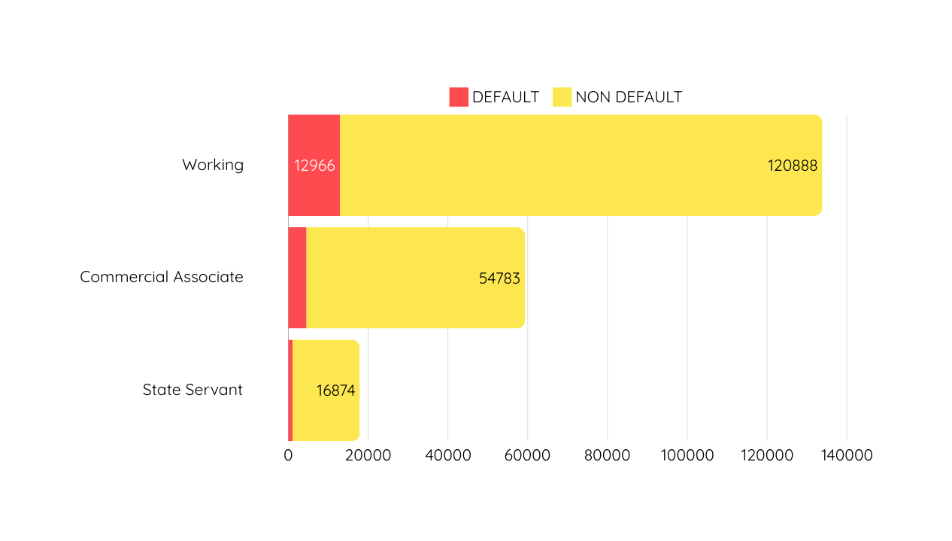

Distribusi Income Type berdasarkan target
Income Type | % TOTAL | % NON DEFAULT | % DEFAULT
Working | 62.78% | 89.27% | 10.73%
Saless Staff | 28.45% | 91.72% | 8.28%
Core Staff | 8.76% | 93.82% | 6.18%
Sebanyak 62.78% data mayoritas memiliki pendapatan dari Working (karyawan).
Sebanyak 10.73% dari data mayoritas adalah orang - orang yang tidak capable untuk membayar kredit.
Hal ini menunjukan bahwa customer dengan sumber pendapatan dari Working / karyawan perusahaan adalah orang - orang yang paling banyak melakukan cicilan di HomeCredit.

Slide 17
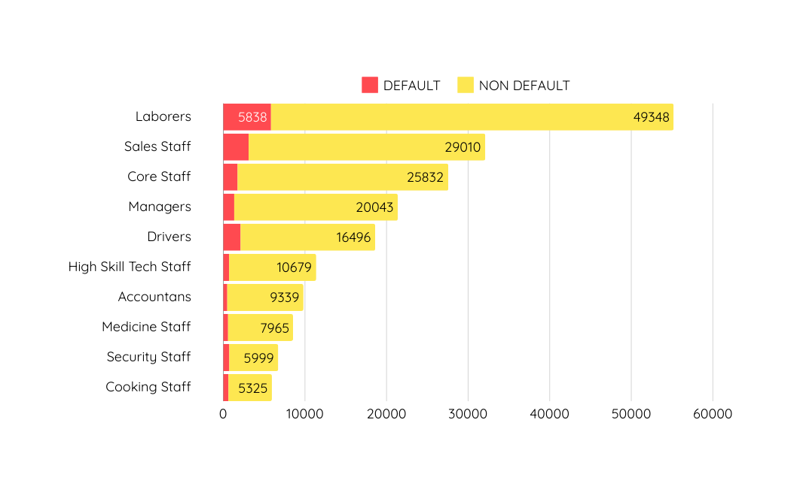
OCTAGRAM
Distribusi Occupation Type
Occupation Type | % TOTAL | % NON DEFAULT | % DEFAULT
Laborers | 27.41% | 88.17% | 11.83%
Saless Staff | 16.11% | 89.34% | 10.66%
Core Staff | 14.35% | 93.27% | 6.73%
Top 3 level pekerjaan customer adalah Laborers, Sales Staff, dan Core Staff.
Laborers menjadi tipe pekerjaan terbanyak sebesar 27.41% dari total data.
Terdapat 11.83% customer yang tidak capable pada tipe pekerjaan sebagai Laborers.

Slide 18

OCTAGRAM
Data Preprocessing

Slide 19



Data Preprocessing
Null Values
Duplicated Data
Outliers
Null value over 40%: Drop features atau isi dengan 0.
under 40%: isi dengan median dan modus.
Tidak ada data duplikat.
Tidak handling outliers karena masih acceptable.
Agar model mampu belajar dan memprediksi untuk data baru yang kemungkinan outliers.
Feature Encoding & Extraction
Merging Data
Feature Transform
Tipe data distinct dan ordinal dilakukan Label Encoding.
Application_{train | test}: DEBT_TO_INCOME
Credit Card Balance: LIMIT_RATIO
Handling skewness dengan metode Yeo-Johnson.
Menyamakan skala dengan Standardization.
Aggregate dataset berdasarkan SK_ID_CURR dan digabungkan ke dataset application_{train|test}
Train Test Split
Imbalance Data
Feature Selection
Membagi proporsi 80% untuk data training dan 20% untuk data testing.
Label “TARGET” menjelaskan seseorang default atau not default.
Menerapkan teknik oversampling: “Synthetic Minority Over-sampling Technique”.
Menggunakan SelectKBest untuk menyeleksi jumlah feature terbaik.
Namun, hasil score menunjukan bahwa perlu menggunakan seluruh jumlah features.
OCTAGRAM

Slide 20
OCTAGRAM
Machine Learning

Slide 21



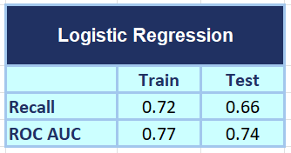
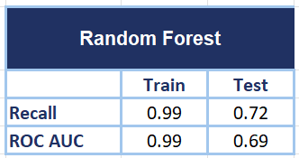
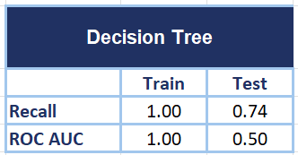

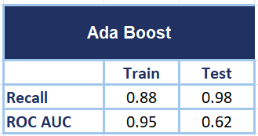
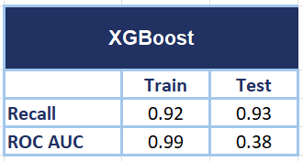

MACHINE LEARNING
OCTAGRAM
BEST
FIT

Slide 22
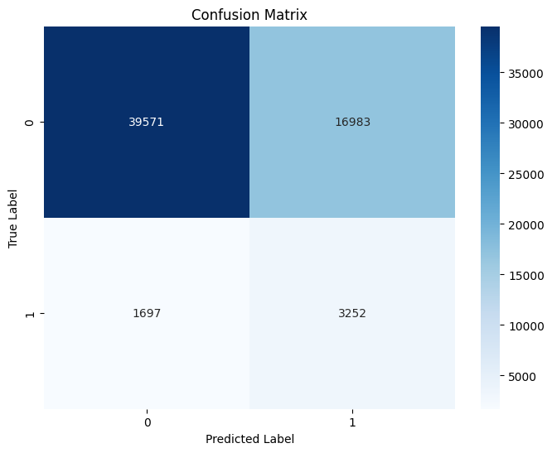


Summarizing Results
OCTAGRAM
“Model ini menunjukkan kemampuan yang kuat dalam meminimalkan False Negatives, yang sangat penting untuk mengidentifikasi potensi default dengan akurat.”
Dengan kemampuan prediksi ini, Home Credit dapat mengidentifikasi pelanggan yang berpotensi menimbulkan financial risk sebelum masalah terjadi.
False Negative

Slide 23

OCTAGRAM
Business Recomendation

Slide 24






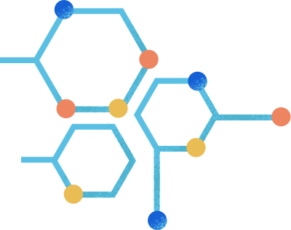
Business Recomendation
OCTAGRAM
WORKFLOW
Before Modeling
Apllication of Loan
Database
Checking Manual
Default
Bank Action
After Modeling
Non Default
Apllication of Loan
Database
Checking with
Machine Learning
Default
Bank Action
speeding up time with machine learning
Non Default

Slide 25
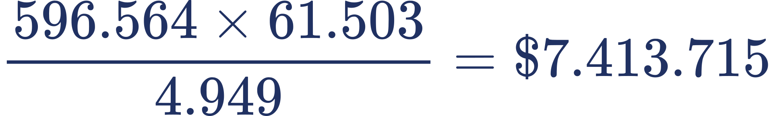
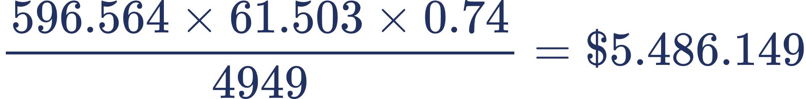



Simulasi Perhitungan Kerugian dalam Penerapan Machine Learning
OCTAGRAM
Rata-Rata Kredit: $596.564
ROC AUC: 0.74
Total Kreditur: 61.503
Kreditur gagal bayar : 4.949
kerugian per orang :
Rata - rata kredit x Total Kreditur
Kreditur gagal bayar
Kerugian per total data
Before ML:
After ML:
Persentase
penurunan
kerugian
26%

Slide 26
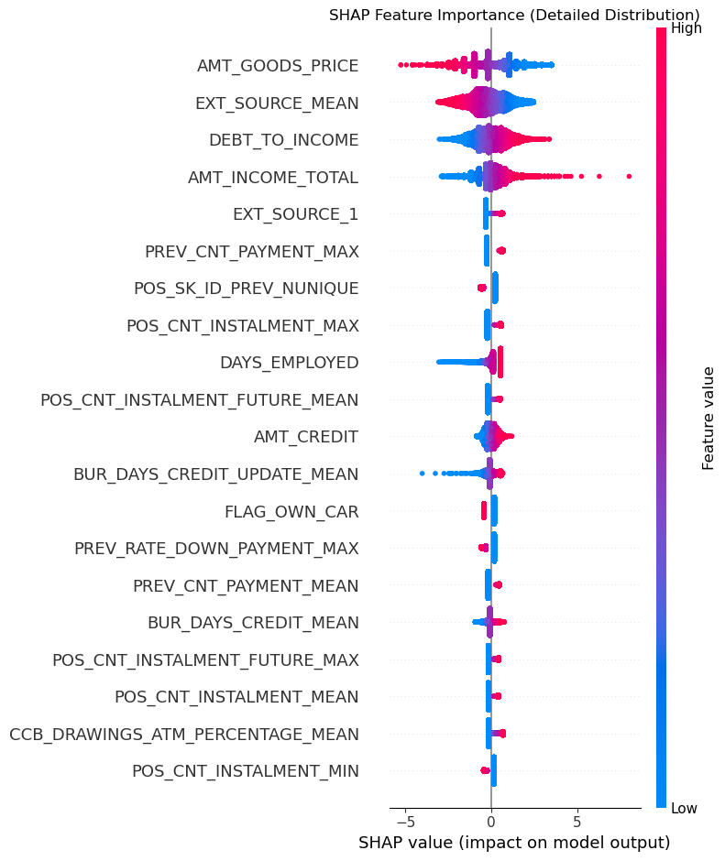

OCTAGRAM
Feature Importance
Terdapat empat features yang memiliki pengaruh yang tinggi dalam memperediksi seseorang default atau tidak.
AMT_GOODS_PRICE dan EXT_SOURCE_MEAN semakin tinggi nilainya maka diprediksi tidak default, vice versa.
DEBT_TO_INCOME dan AMT_INCOME_TOTAL semakin tinggi nilainya maka diprediksi semakin default, vice versa.

Slide 27
Business Recomendation
OCTAGRAM
Default:
Penilaian score perlu memberikan bobot lebih pada AMT_GOODS_PRICE, EXT_SOURCE_MEAN, dan DEBT_TO_INCOME karena hal ini penting dalam memprediksi seseorang gagal bayar atau tidak.
Mengembangkan risk-based pricing untuk menentukan suku bunga berdasarkan customer risk.
Melakukan monitoring untuk melihat default rate dan profit margins untuk setiap 4 bulan.
saran saat proses monitoring:
Menerapkan sistem auto reminder melalui email, WhatsApp, dan notifikasi di smartphone.
Early detection dan warning untuk customer yg telat bayar 3 kali
Rekomendasi setelah 4 bulan pemantauan:
Jika Tingkat Default Rate Meningkat:
Tetapkan batas kredit sesuai dengan kemampuan pelanggan.
Kurangi aktivitas pemberian pinjaman kepada pelanggan dengan risiko tinggi.
Jika Tingkat Default Rate Menurun:
Tawarkan produk keuangan lain kepada pelanggan yang selalu membayar tepat waktu.
Berikan promosi, seperti pengajuan pinjaman jangka panjang dengan manfaat tambahan, seperti pembebasan biaya tahunan.

Slide 28
THANK YOU
You can reach us to:
Aldi Vibriani:
https://www.linkedin.com/in/aldi-vibriani/
Andiny Lusy:
https://www.linkedin.com/in/andinylusy/
Alfriando C Vean
https://www.linkedin.com/in/alfriandocvean/
David Yudha Prasetya
https://www.linkedin.com/in/davidyudhaprasetya/
Reza Yulhansyah
https://www.linkedin.com/in/reza-yulhansyah/
Ramadhian Ekaputra
https://www.linkedin.com/in/ramadhian-ekaputra/
Nur Alifa Zahra
www.linkedin.com/in/nuralifazahra/

Slide 29




OCTAGRAM
APPENDIX

Slide 30
Back End News. (2022). Home Credit develops programs that promote financial inclusion. Diakses dari https://backendnews.net/home-credit-develops-programs-that-promote-financial-inclusion/
Home Credit India. (2019). Home Credit launches a multi-city drive to deepen its offering and broaden financial inclusion in India. Diakses dari https://www.homecredit.co.in/en/home-credit-launches-a-multi-city-drive-to-deepen-its-offering-and-broaden-financial-inclusion-in-india
Home Credit Indonesia. (2024). Home Credit Indonesia completes change in shareholder. Diakses dari https://www.homecredit.co.id/tentang-perusahaan/siaran-pers/Home-Credit-Indonesia-completes-change-in-shareholder
Federal Reserve Bank of New York. (2024). Consumers Report Higher Credit Rejection Rates, Expect Fewer Credit Applications. Diakses dari https://www.newyorkfed.org/newsevents/news/research/2024/20241118
Rocket Mortgage. (2023). What to do if your mortgage loan application is denied. Diakses dari https://www.rocketmortgage.com/learn/what-to-do-if-your-mortgage-loan-application-is-denied
Back End News. (2022). Home Credit develops programs that promote financial inclusion. Diakses dari https://backendnews.net/home-credit-develops-programs-that-promote-financial-inclusion/
Springer. (2023). Machine learning techniques for default prediction: an application to small Italian companies. Diakses dari https://link.springer.com/article/10.1057/s41283-023-00132-2
DataRobot. (n.d.). Loan default. Diakses dari https://docs.datarobot.com/en/docs/api/guide/common-case/loan-default/index.html
ScienceDirect. (2021). Applying machine learning algorithms to predict default probability in the online credit market: Evidence from China. Diakses dari https://www.sciencedirect.com/science/article/abs/pii/S1057521921002878
FICO. (n.d.). Explainable Machine Learning for Probability of Default Calculations. Diakses dari https://www.fico.com/blogs/Explainable-Machine-Learning-for-Probability-of-Default-Calculations

Slide 31
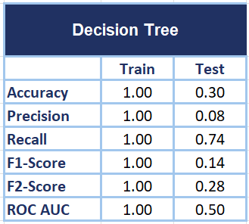
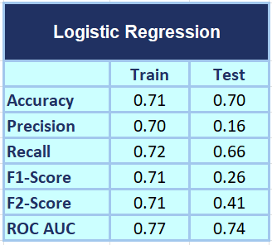
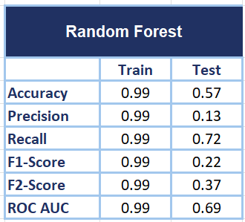
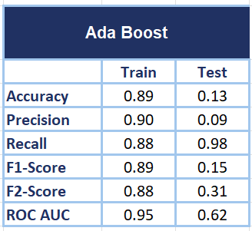
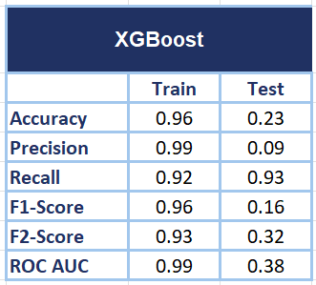
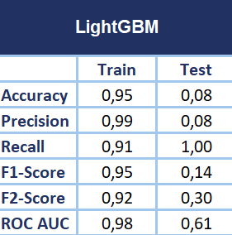
Detail Metrics Model
Final (Agregat data setiap dataset)

Slide 32
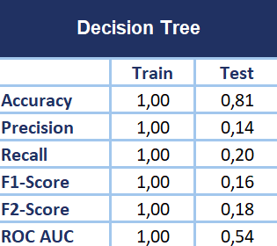
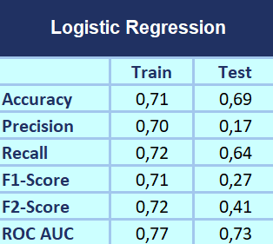
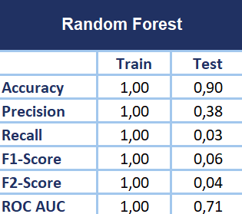
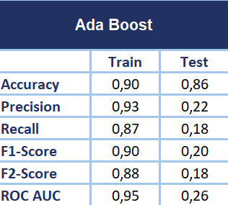
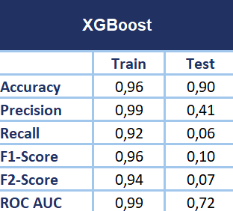
Detail Metrics Model
Tidak agregat data & drop fitur korelasi tinggi

Slide 33
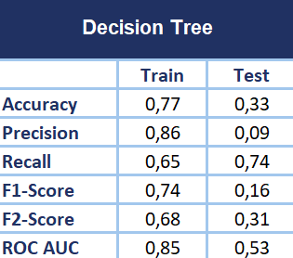
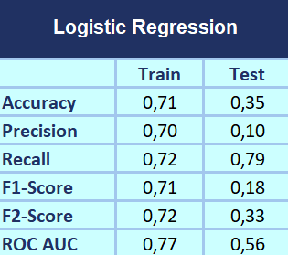
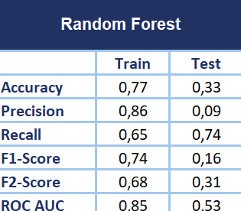
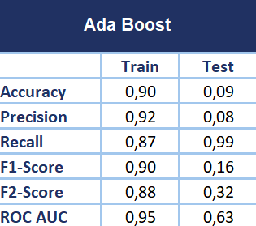
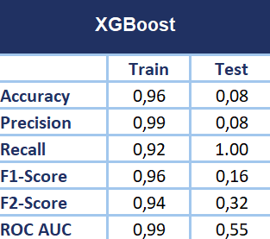
Detail Metrics Model
Tidak agregat data, SMOTETomek, SelectKBest 140 Fitur

Slide 34

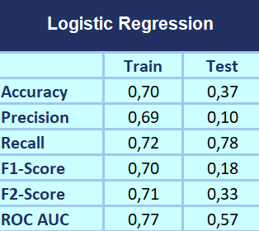
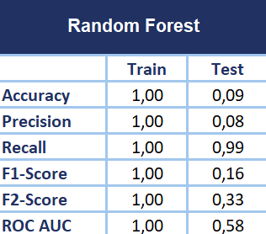
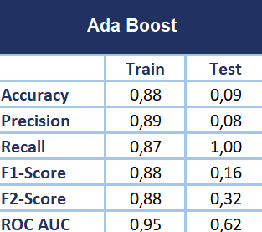
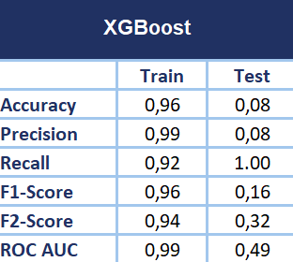
Detail Metrics Model
Tidak agregat data, Drop fitur VIF >10%, SelectKBest 125 Fitur

Slide 35

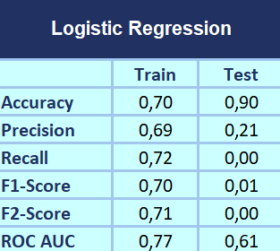
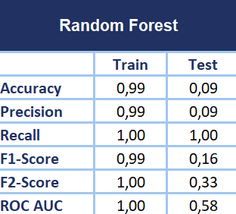

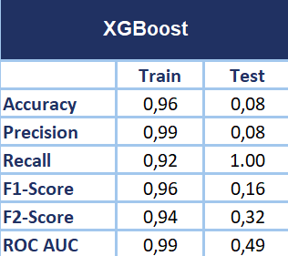
Detail Metrics Model
Feature Extraction (VIF >10%), Drop fitur VIF >10%, SelectKBest 122 Fitur

Slide 36
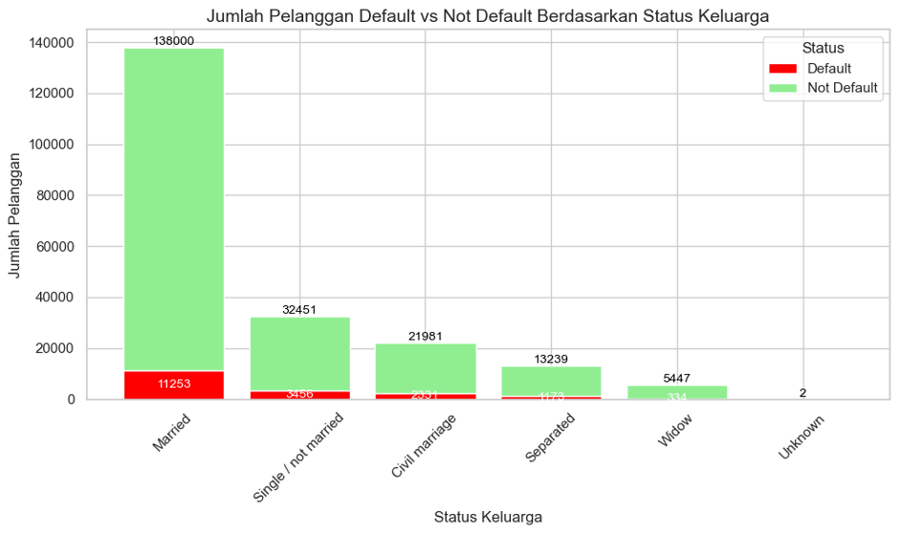
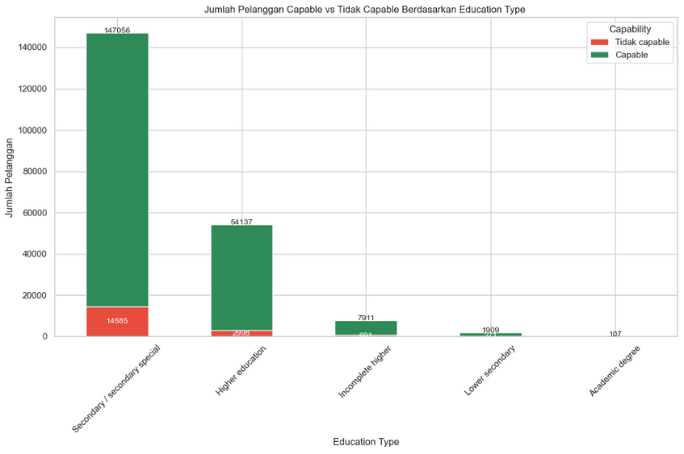
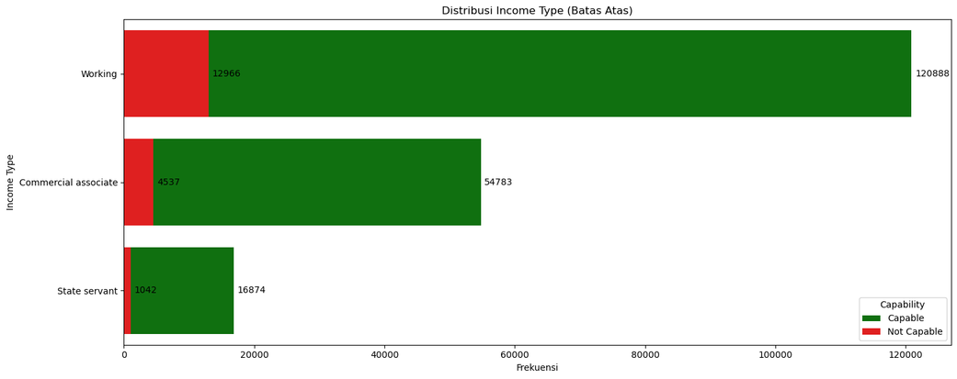
Exploratory Data Analysis
OCTAGRAM
The majority of customers are married.
Customers with secondary or secondary special education are more likely to default on their loans.
The predominant income type among customers is "Working" and more likely to default on their loans.

Slide 37
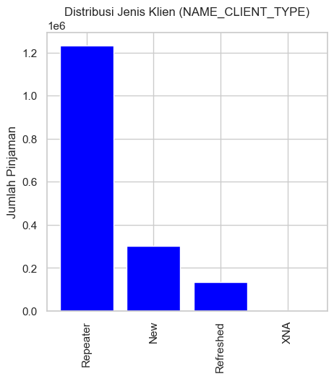
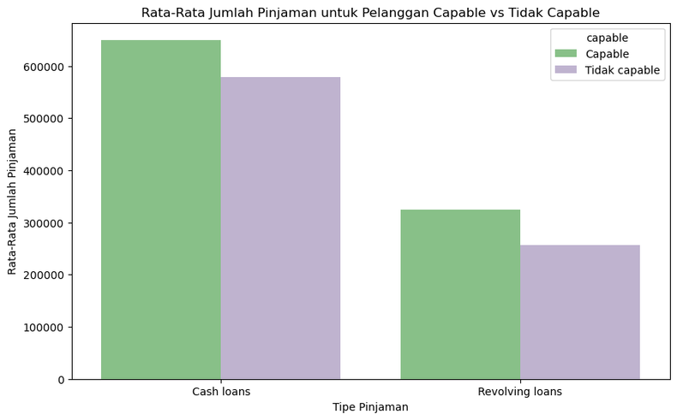
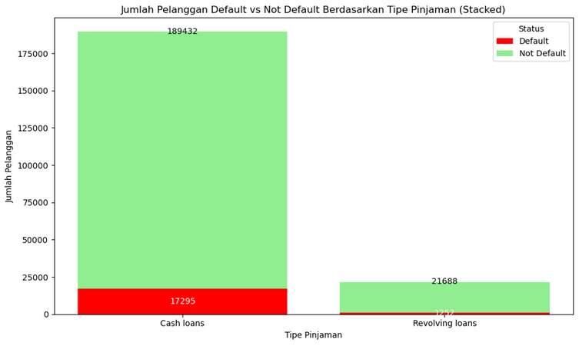
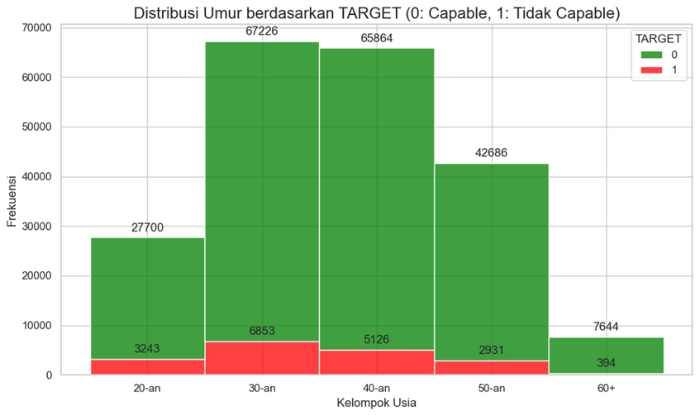
Exploratory Data Analysis
OCTAGRAM
Customers are more likely to utilize cash loans rather than revolving loans, and on average, both types are susceptible to default.
Customers aged 20 to 39 years are particularly vulnerable to default.
The majority of customers who take loans from Home Credit own a house or apartment.
Repeat customers tend to borrow larger amounts.

Slide 38
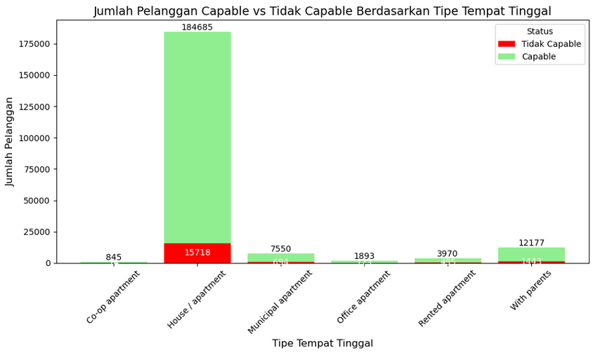
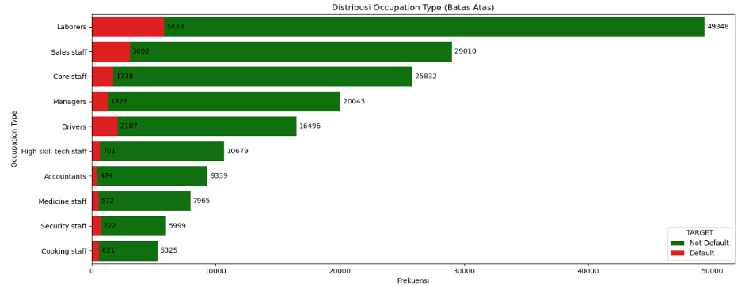
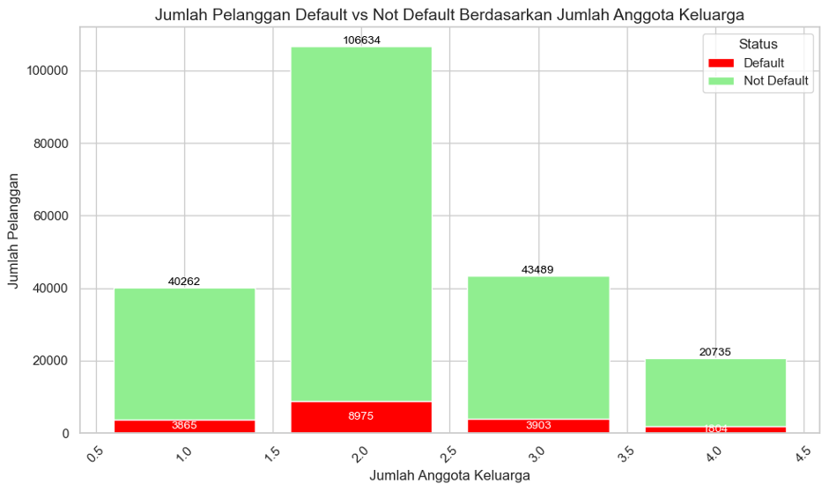

Exploratory Data Analysis
OCTAGRAM

Slide 39


OCTAGRAM

Slide 40



OCTAGRAM

Slide 41
Data Preprocessing
How we cleaning the data
1.
Handling Null value
Null Percentage over 40%: Drop the features.
Null Percentage around 20% - 40%: Fill null value with median or mode.
Null Percentage under 20%: Drop null value (rows), or filling null value with median or mode.
2.
Handling Duplicated Data
Keep the first data and delete the duplicated data.
3.
Handling Outliers
No handling outliers.
4.
Merging Data
Drop categorical features.
Aggregate every dataset on SK_ID_CURR and merge all dataset to Application_{train | test}.
OCTAGRAM

Slide 42
Data Preprocessing
How we cleaning the data
5.
Feature Transformation
Applying the Yeo-Johnson method.
Applying Standardization.
6.
Feature Encoding & Engineering
Applying label encoding for distinct and ordinal value.
Application_{train | test}: DEBT_TO_INCOME, ANNUITY_TO_INCOME, AGE, NUM_DOCUMENTS.
Bureau & Bureau Balance: DAYS_DURATION_CREDIT.
Installment: DAYS_LATE, FLAG_LATE_PAYMENT, FLAG_UNDERPAYMENT.
Credit Card Balance: LIMIT_RATIO, TOTAL_DRAWINGS, TOTAL_DRAWINGS_COUNT.
Pos Cash Balance: PAYMENT_PROGRESS_RATIO, REMAINING_PAYMENT.
OCTAGRAM

Slide 43


Data Preprocessing
How we cleaning the data
8.
Train Test Split
Train test split on df_train.
Test_size: 0.2 and random state: 42.
y is label ‘’TARGET’’.
Train test split into:
- X_train, X_val, y_train, y_val.
X_test is for testing the choosen model.
Image 1.4 - Variable train, val, and test
9.
Handling Imbalance Class
Handling imbalance class using
“Synthetic Minority Over-sampling Technique”
Image 1.5 - Imbalance Class of “TARGET”
OCTAGRAM

Slide 44

Data Preprocessing
How we cleaning the data
8.
Feature Selection
There are 339 Features used in model.
Using SelectKBest for feature reduction.
Features used in this model are 339 features because all features might be important.
OCTAGRAM
Image 1.6 - Scree Plot of Feature Scores (SelectKBest)

Slide 45







Business Recomendation
OCTAGRAM
WORKFLOW
Screening by
Risk Management
Team
Default
Rejected
Customer
Data
Machine Learning
Credit Application Approved
Monitor changes
in default rate and profit margins
regularly in 4 Months.
Non Default
Approval

Slide 46




Simulasi Perhitungan Kerugian dalam Penerapan Machine Learning
OCTAGRAM
Rata-Rata Kredit: $596.564
ROC AUC: 0.74
Total Kreditur: 61.503
Kreditur gagal bayar : 4.949
Rata - rata kredit
kerugian per orang :
Kreditur gagal bayar
Kerugian per orang
Kerugian per total data
Before ML:
Before ML:
After ML:
After ML:
Persentase
penurunan
kerugian
69%

Slide 47
OCTAGRAM
Risk Based Pricing
OCTAGRAM
Misal customer A ingin meminjam uang Rp 100.000.000
Riwayat Kredit: Baik (skor kredit 700)
Pendapatan Bulanan: Rp10.000.000
Total Utang yang Dimiliki: Rp30.000.000
Rasio Utang terhadap Pendapatan (Debt-to-Income Ratio): 30% (Rp30.000.000 / Rp10.000.000)
Klasifikasi Risiko: Sedang
Suku Bunga=Biaya Modal+Margin Keuntungan+Biaya Risiko
Suku Bunga = 4%+2%+1,5%
Suku Bunga = 7,5%
Biaya Modal: Misalkan biaya modal bank untuk mendapatkan dana adalah 4%.
Margin Keuntungan: Bank ingin mendapatkan margin keuntungan sebesar 2%.
Biaya Risiko: Berdasarkan analisis risiko, bank memperkirakan biaya risiko untuk peminjam dengan klasifikasi risiko sedang adalah 1,5%.

